Slide 1
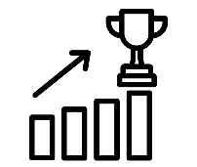
Stad van de toekomst
IBS Thema
Maatschappelijke uitdagingen
Vierde industriële revolutie
Robotisering en AI
DESTEP
Better Life Index
Duurzame stedelijke ontwikkeling
SDG’s
Samenwerken
Begrippen
Bruto nationaal product
Better life index
IBS Toetsing
Kennistoets
Visiedocument
Reflectiegesprek
Week 1 | Week 2 | Vakantie | Week 3 | Week 4 | Week 5 | Week 6 | Week 7 | Week 8 | Week 9 | Week 10

Slide 2
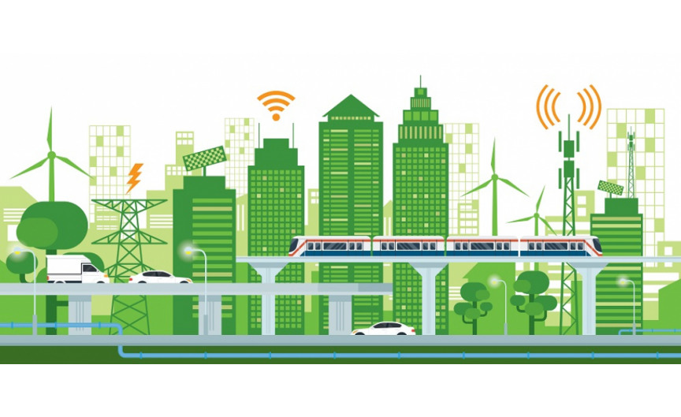
Stad van de toekomst Van BNP naar Better Life Index

Slide 3
Lesdoel
Aan het einde van les kun je:
Uitleggen hoe de welvaart van een land wordt gemeten
Toelichten via welke index je de kwaliteit van leven in een land kunt bepalen

Slide 4
Smart City:
Smart Cities zijn steden die slimme oplossingen inzetten om de leefbaarheid, duurzaamheid, bereikbaarheid, welzijn en economische ontwikkeling te vergroten. Die slimme oplossingen maken veelal gebruik van digitalisering, technische innovatie en data

Slide 5
Hoe meet je het succes van een land?
“NOT EVERYTHING THAT CAN BE COUNTED COUNTS, AND NOT EVERYTHING THAT COUNTS CAN BE COUNTED”
Albert Einstein

Slide 6
Hoe meet je de welvaart van een land?
Bruto nationaal product (BNP) of
Gross Domestic Product (GDP) in het Engels

Slide 7
Bruto Nationaal Product (BNP) of Gross Domestic Product (GDP)
Notes:
https://www.worldometers.info/gdp/#gdpyear

Slide 8
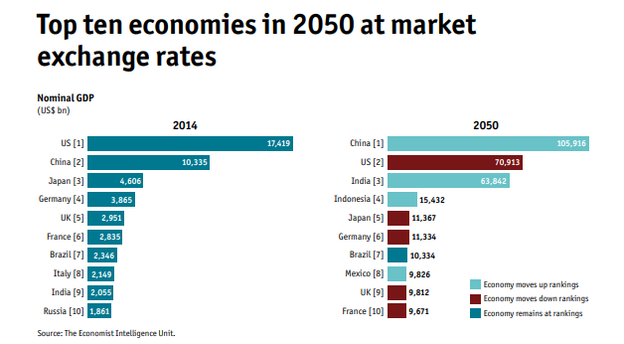
Bruto Nationaal Product (BNP) of Gross Domestic Product (GDP)
Notes:
In 2050 zal China, volgens de voorspellingen, Amerika economisch ver voorbijschieten.
https://espas.secure.europarl.europa.eu/orbis/sites/default/files/generated/document/en/Long-termMacroeconomicForecasts_KeyTrends.pdf

Slide 9
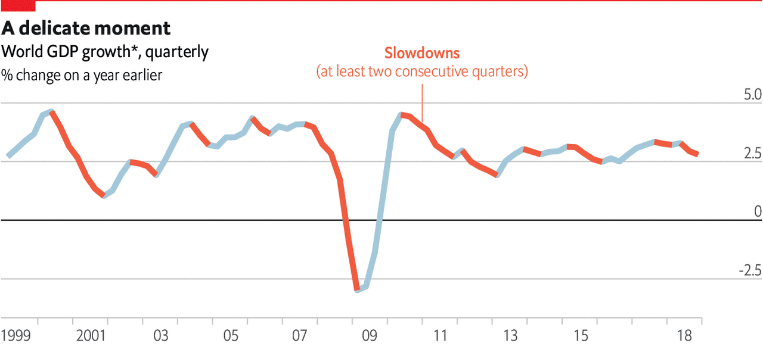
Bruto Nationaal Product (BNP) of Gross Domestic Product (GDP)
Notes:
De financiele crisis (2008) is erg zichtbaar gemeten in GDP.
https://www.economist.com/graphic-detail/2019/04/09/the-world-economy-is-slowing-down

Slide 10
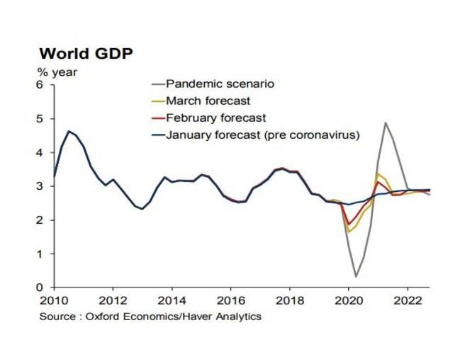
Bruto Nationaal Product (BNP) of Gross Domestic Product (GDP)
Notes:
Impact van het coronavirus op het BNP (GDP)

Slide 11
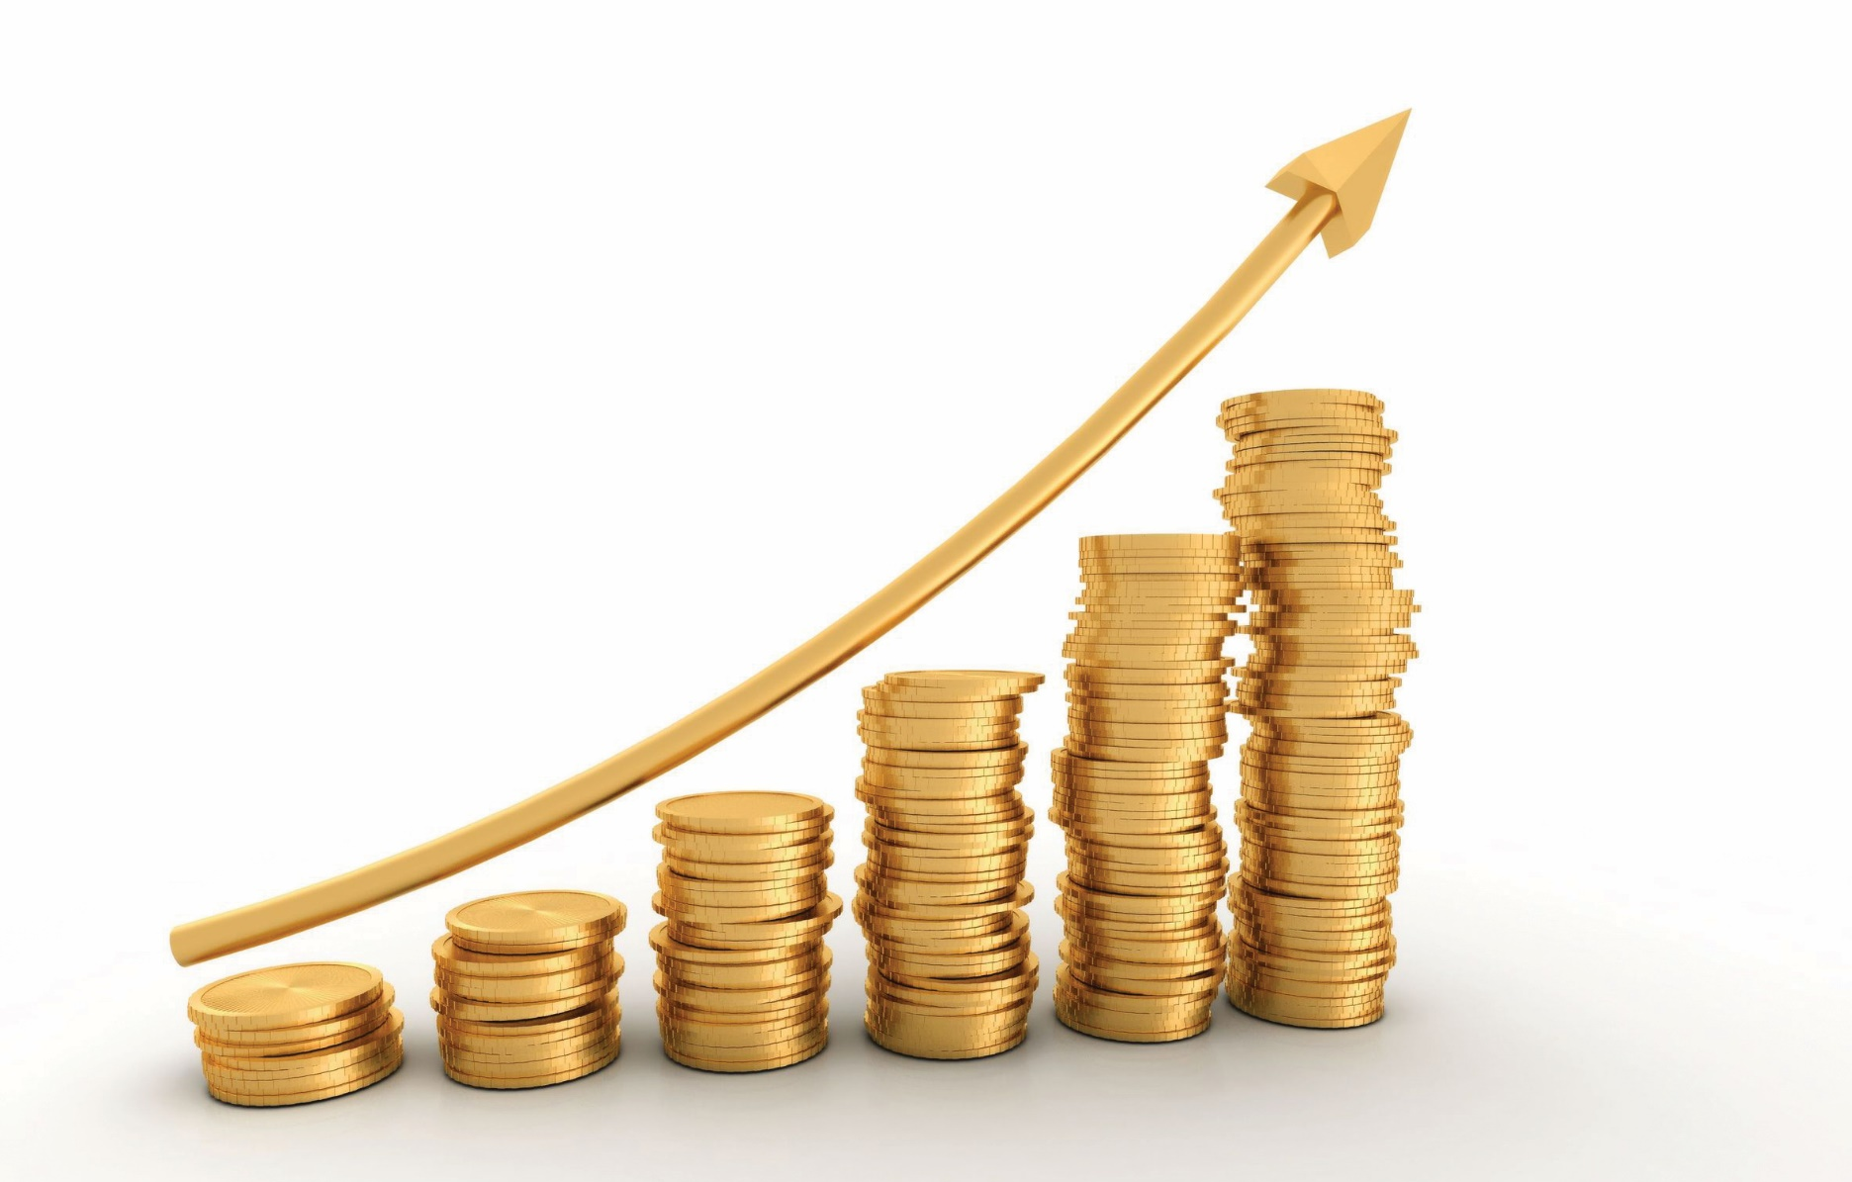
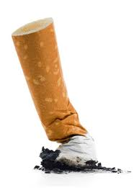
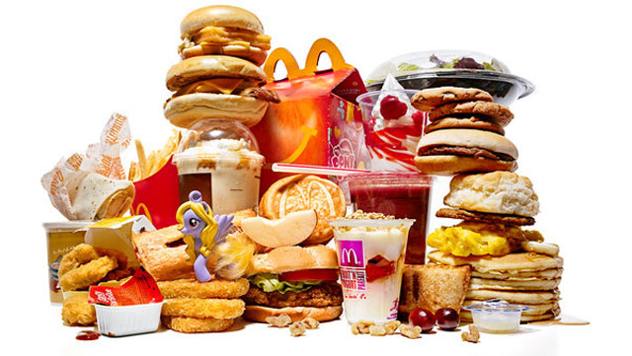
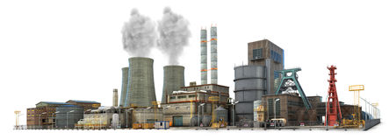
Meet het BNP echt de welvaart van een land?
Notes:
https://www.volkskrant.nl/nieuws-achtergrond/waarom-een-stijgend-bbp-niet-zo-veel-zegt-over-onze-welvaart~b046e106/

Slide 12
De 4e industriële revolutie
“WE LEVEN NIET IN EEN TIJDPERK VAN VERANDERING,
MAAR IN EEN VERANDERING VAN TIJDPERK”
Jan Rotmans

Slide 13
GOAL – van meer naar beter
Notes:
https://www.youtube.com/watch?v=cpkRvc-sOKk

Slide 14
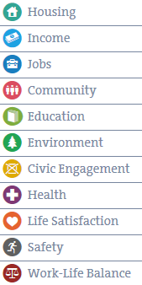
Hoe meet je welvaart van een land?
Notes:
http://www.oecdbetterlifeindex.org/countries/netherlands/

Slide 15
Doel van de Better life index

Slide 16
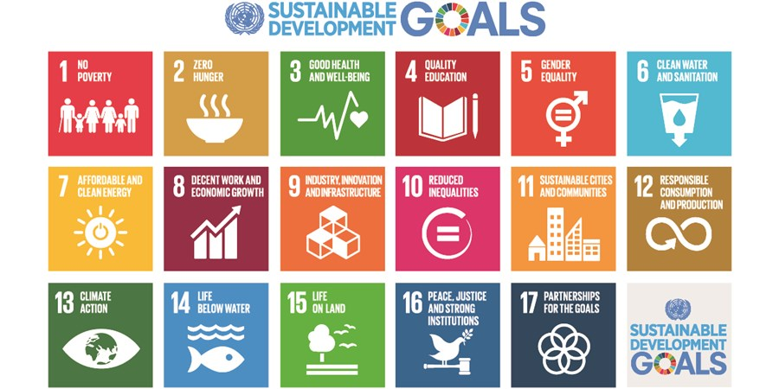
Notes:
https://www.un.org/sustainabledevelopment/sustainable-development-goals/

Slide 17
Hoe worden de Sustainable Development Goals gewaarborgd in de stad van de toekomst?

Slide 18
Beoordelingsformulier visiedocument

